Slide 1
HTTP协议

Slide 2

目
网址
HTTP协议的介绍
HTTP请求报文
HTTP响应报文
查看HTTP协议的通信过程
Contents

Slide 3

1. 网址
1.1 网址的概念
网址又称为URL，URL的英文全拼是(Uniform Resoure Locator),表达的意思是统一资源定位符，通俗理解就是网络资源地址。
URL地址：https://www.itcast.com/18/1122/10/E178J2O4000189FH.html

Slide 4
1. 网址
1.2 URL的组成
URL：https://www.itcast.com/18/1122/10/E178J2O4000189FH.html
域名部分
资源路径部分
协议部分: https://、http://、ftp://
域名：IP地址的别名，它是用点进行分割使用英文字母和数字组成的名字，使用域名目的就是方便的记住某台主机IP地址。
扩展：https://www.itcast.com/hello.html?page=1&count=10
查询参数部分
参数说明：? 后面的page表示第一个参数，后面的参数都使用 & 进行连接

Slide 5
1. 网址
1.3 知识要点
网址就是网络资源的地址，又称为URL，通过URL能够找到对应的资源数据。
URL组成部分
协议部分
域名部分
资源路径部分
查询参数部分 [可选]

Slide 6
目
网址
HTTP协议的介绍
HTTP请求报文
HTTP响应报文
查看HTTP协议的通信过程
Contents

Slide 7
2. HTTP协议的介绍
思考：
浏览器
源IP地址：192.168.0.1
源端口：8080
数据：你好
web服务器
IP地址：192.168.0.1
IP地址：192.168.0.2
源IP地址：192.168.0.2
源端口：9090
数据：我很好
通过HTTP协议来规定浏览器和web服务器之间通讯的数据的格式

Slide 8
2. HTTP协议的介绍
2.1 HTTP协议的概念及作用
HTTP协议的全称是(HyperText Transfer Protocol)，翻译过来就是超文本传输协议。
超文本是指在文本数据的基础上还包括非文本数据，非文本数据有图片、音乐、视频等，而这些非文本数据会使用链接的方式进行加载显示，通俗来说超文本就是带有链接的文本数据也就是我们常说的网页数据。
网页数据
图片jpg -> https://itcast.com/图片.jpg
音乐mp3 -> https:// itcast.com /音乐.mp3
视频avi -> https:// itcast.com /视频.avi

Slide 9
2. HTTP协议的介绍
2.2 HTTP协议的概念及作用
HTTP协议的制作者是蒂姆·伯纳斯-李，1991年设计出来的，HTTP协议设计之前目的是传输网页数据的，现在允许传
输任意类型的数据。
传输HTTP协议格式的数据是基于TCP传输协议的，发送数据之前需要先建立连接。
TCP传输协议是用来保证网络中传输的数据的安全性的，HTTP协议是用来规定这些数据的具体格式的。
注意:
HTTP协议规定的数据格式是浏览器和Web服务器通信数据的格式，也就是说浏览器和Web服务器通信需要使用HTTP协议。

Slide 10
2. HTTP协议的介绍
2.3 浏览器访问Web服务器的过程
www.baidu.com 119.75.217.26
域名解析
注意：
HTTP协议分别规定了请求数据的格式，响应数据的格式。并且
他们一般都是成对出现的
1. 通过DNS将域名
解析成IP地址
2. 获取到IP地址
服务器主机
3. 建立连接
5.根据请求获取资源
浏览器
4. 发送HTTP请求数据
Web服务器程序
默认80端口号
图片、网页、js
资源数据
http://www.baidu.com
6.返回资源给Web服务器
7.返回HTTP响应数据

Slide 11
2. HTTP协议的介绍
2.4 知识要点
HTTP协议是一个超文本传输协议，它是一个基于TCP传输协议传输数据的，它是浏览器和Web服务器传输
数据的一个协议(HTTP)。
TCP传输协议是用来保证网络中传输的数据的安全性的，HTTP协议是用来规定这些数据的具体格式的。
HTTP协议分别规定了请求数据的格式，响应数据的格式。并且他们一般都是成对出现的

Slide 12
目
网址
HTTP协议的介绍
HTTP请求报文
HTTP响应报文
查看HTTP协议的通信过程
Contents

Slide 13
3. HTTP请求报文
3.1 HTTP最常见的请求报文有两种:
GET方式的请求报文
POST方式的请求报文
说明：
GET: 获取Web服务器数据
POST: 向Web服务器提交数据

Slide 14
3. HTTP请求报文
3.2 HTTP GET请求报文分析
请求行
请求头
空行
GET请求方式

Slide 15
3. HTTP请求报文
3.2 HTTP GET请求报文分析
---- 请求行 ----
GET /a/b/c HTTP/1.1 # GET请求方式 请求资源路径 HTTP协议版本
---- 请求头 -----
Host: www.itcast.cn # 服务器的主机地址和端口号,默认是80
Connection: keep-alive # 和服务端保持长连接
Upgrade-Insecure-Requests: 1 # 让浏览器升级不安全请求，使用https请求
User-Agent: Mozilla/5.0 (Macintosh; Intel Mac OS X 10_12_4) AppleWebKit/537.36 (KHTML, like Gecko) Chrome/69.0.3497.100 Safari/537.36 # 用户代理，也就是客户端的名称
Accept: text/html,application/xhtml+xml,application/xml;q=0.9,image/webp,image/apng,*/*;q=0.8 # 可接受的数据类型
Accept-Encoding: gzip, deflate # 可接受的压缩格式
Accept-Language: zh-CN,zh;q=0.9 #可接受的语言
Cookie: pgv_pvi=1246921728; # 登录用户的身份标识
---- 空行 ----

Slide 16
3. HTTP请求报文
3.2 HTTP GET请求报文分析
GET / HTTP/1.1\r\n
Host: www.itcast.cn\r\n
Connection: keep-alive\r\n
Upgrade-Insecure-Requests: 1\r\n
User-Agent: Mozilla/5.0 (Macintosh; Intel Mac OS X 10_12_4) AppleWebKit/537.36 (KHTML, like Gecko) Chrome/69.0.3497.100 Safari/537.36\r\n
Accept: text/html,application/xhtml+xml,application/xml;q=0.9,image/webp,image/apng,*/*;q=0.8\r\n
Accept-Encoding: gzip, deflate\r\n
Accept-Language: zh-CN,zh;q=0.9\r\n
Cookie: pgv_pvi=1246921728; \r\n
\r\n (请求头信息后面还有一个单独的’\r\n’不能省略)
说明：
每项数据之间使用:\r\n

Slide 17
3. HTTP请求报文
3.3 HTTP POST请求报文分析
请求行
请求头
空行
请求体
POST方式

Slide 18
3. HTTP请求报文
3.3 HTTP POST请求报文分析
---- 请求行 ----
POST /xmweb?host=mail.itcast.cn&_t=1542884567319 HTTP/1.1 # POST请求方式 请求资源路径 HTTP协议版本
---- 请求头 ----
Host: mail.itcast.cn # 服务器的主机地址和端口号,默认是80
Connection: keep-alive # 和服务端保持长连接
Content-Type: application/x-www-form-urlencoded # 告诉服务端请求的数据类型
User-Agent: Mozilla/5.0 (Macintosh; Intel Mac OS X 10_12_4) AppleWebKit/537.36 (KHTML, like Gecko) Chrome/69.0.3497.100 Safari/537.36 # 客户端的名称
---- 空行 ----
---- 请求体 ----
username=hello&pass=hello # 请求参数

Slide 19
3. HTTP请求报文
3.3 HTTP POST请求报文分析
POST /xmweb?host=mail.itcast.cn&_t=1542884567319 HTTP/1.1\r\n
Host: mail.itcast.cn\r\n
Connection: keep-alive\r\n
Content-Type: application/x-www-form-urlencoded\r\n
User-Agent: Mozilla/5.0 (Macintosh; Intel Mac OS X 10_12_4) AppleWebKit/537.36 (KHTML, like Gecko) Chrome/69.0.3497.100 Safari/537.36\r\n
\r\n(请求头信息后面还有一个单独的’\r\n’不能省略)
username=hello&pass=hello
说明：
每项数据之间使用:\r\n

Slide 20
3. HTTP请求报文
4.4 知识要点
一个HTTP请求报文可以由请求行、请求头、空行和请求体4个部分组成。
请求行是由三部分组成: 请求方式 请求资源路径 HTTP协议版本
GET方式的请求报文没有请求体，只有请求行、请求头、空行组成。
POST方式的请求报文可以有请求行、请求头、空行、请求体四部分组成。
注意：POST方式可以允许没有请求体，但是这种格式很少见。
请求行
请求行
请求头
请求头
空行
空行
请求体
GET方式
POST方式

Slide 21
目
网址
HTTP协议的介绍
HTTP请求报文
HTTP响应报文
查看HTTP协议的通信过程
Contents

Slide 22
4. HTTP响应报文
4.1 HTTP 响应报文分析
响应行
响应头
空行
响应体
响应报文

Slide 23
4. HTTP响应报文
4.1 HTTP 响应报文分析
--- 响应行/状态行 ---
HTTP/1.1 200 OK # HTTP协议版本 状态码 状态描述
--- 响应头 ---
Server: Tengine # 服务器名称
Content-Type: text/html; charset=UTF-8 # 内容类型
Connection: keep-alive # 和客户端保持长连接
Date: Fri, 23 Nov 2018 02:01:05 GMT # 服务端的响应时间
--- 空行 ---
--- 响应体 ---
<!DOCTYPE html><html lang=“en”> …</html> # 响应给客户端的数据

Slide 24
4. HTTP响应报文
4.1 HTTP 响应报文分析
HTTP/1.1 200 OK\r\n
Server: Tengine\r\n
Content-Type: text/html; charset=UTF-8\r\n
Connection: keep-alive\r\n
Date: Fri, 23 Nov 2018 02:01:05 GMT\r\n
\r\n(响应头信息后面还有一个单独的’\r\n’不能省略)
<!DOCTYPE html><html lang=“en”> …</html>
说明：
每项数据之间使用:\r\n

Slide 25
4. HTTP响应报文
4.2 HTTP 状态码介绍
是用于表示Web服务器响应状态的3位数字代码
状态码 | 说明
200 | 服务器已成功处理了请求
400 | 错误的请求，请求地址或者参数有误
404 | 请求资源在服务器不存在
500 | 服务器内部源代码出现错误

Slide 26
4. HTTP响应报文
4.3 知识要点
一个HTTP响应报文是由响应行、响应头、空行和响应体4个部分组成。
响应行是由三部分组成：HTTP协议版本 状态码 状态描述，最常见的状态码是200
响应行
响应头
空行
响应体
响应报文

Slide 27
目
网址
HTTP协议的介绍
HTTP请求报文
HTTP响应报文
查看HTTP协议的通信过程
Contents

Slide 28
5. 查看HTTP协议的通信过程
5.1 谷歌浏览器开发者工具的使用
安装Google Chrome浏览器，在Windows和Linux平台按F12调出开发者工具, Mac中选择“视图 ->开发者 ->”开发者工具或者直接使用 alt+command+i 这个快捷键，还有一个多平台通用的操作就是在网页右击选择检查。
提示：开发者工具还是查看网页布局和JS代码调试的利器。

Slide 29
5. 查看HTTP协议的通信过程
发送HTTP请求数据（超文本）
浏览器
服务器主机
返回HTTP响应数据(超文本)
Web服务器程序
默认80端口号
根据链接请求 图片.jpg 数据
返回 图片.jpg 数据
注意：每一次浏览器和服务器的数据通讯，都是成对出现的即请求和响应，
同时每一次请求和响应都必须符合HTTP协议的格式

Slide 30
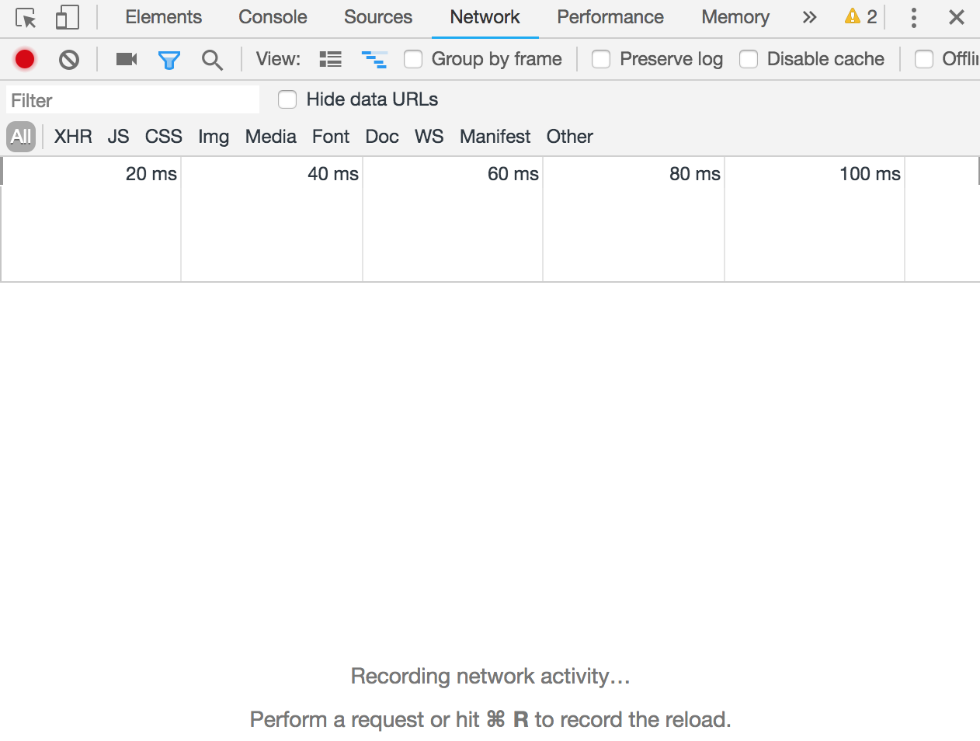
5. 查看HTTP协议的通信过程
5.1 谷歌浏览器开发者工具的使用
标签选项说明：
元素（Elements）：用于查看或修改HTML标签
控制台（Console）：执行JS代码
源代码（Sources）：查看静态资源文件，断点调试JS代码
网络（Network）：查看http协议的通信过程

Slide 31
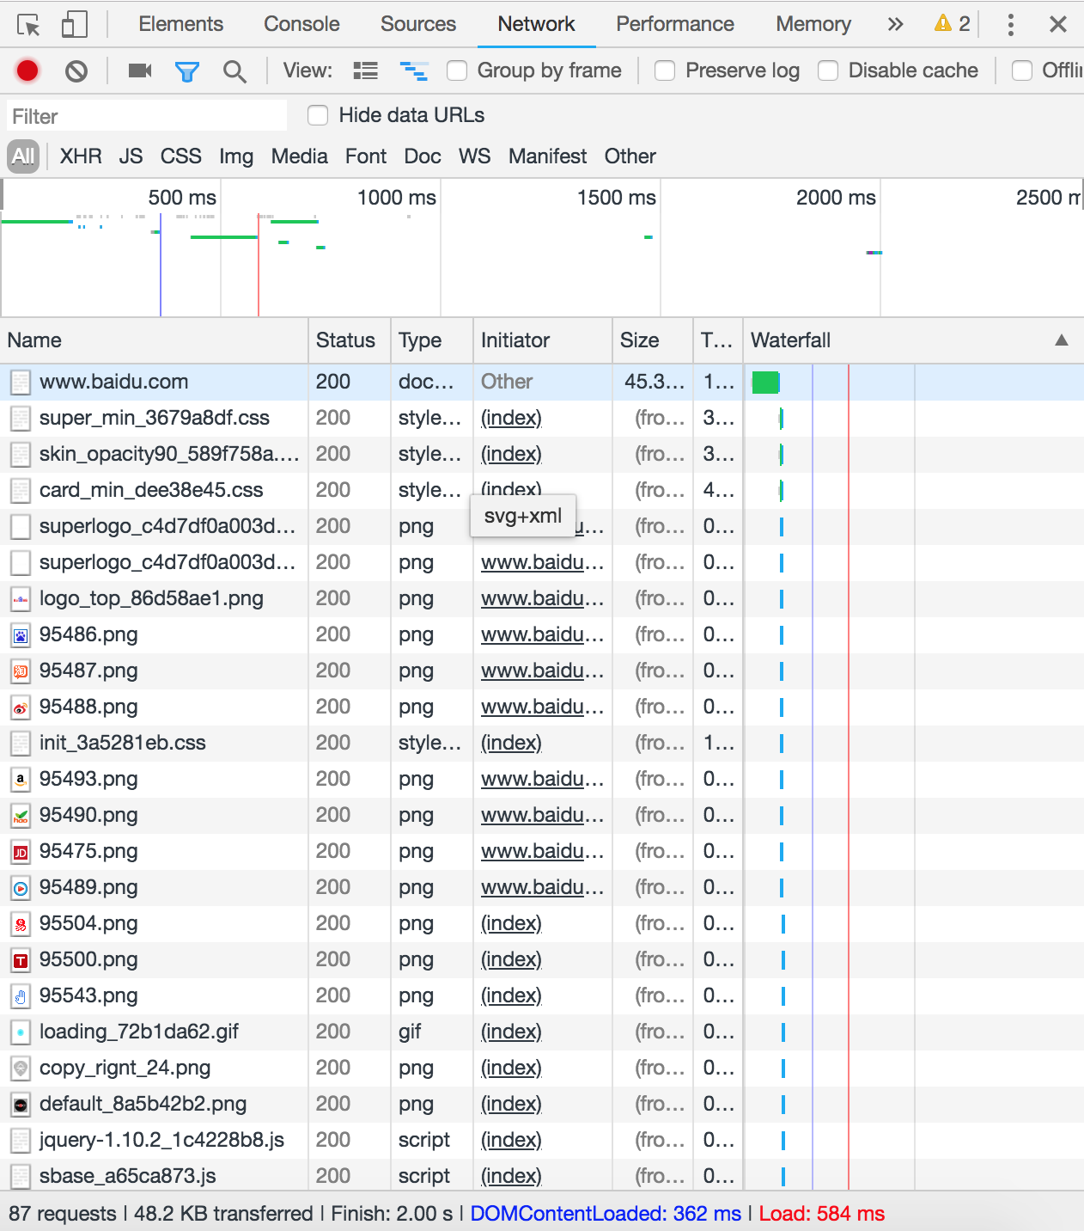
5. 查看HTTP协议的通信过程
5.1 谷歌浏览器开发者工具的使用
使用说明：
点击Network标签选项
在浏览器地址栏输入百度的网址，就能看到请求百度首页的HTTP的通信过程
这里的每项记录都是请求+响应的一次过程

Slide 32
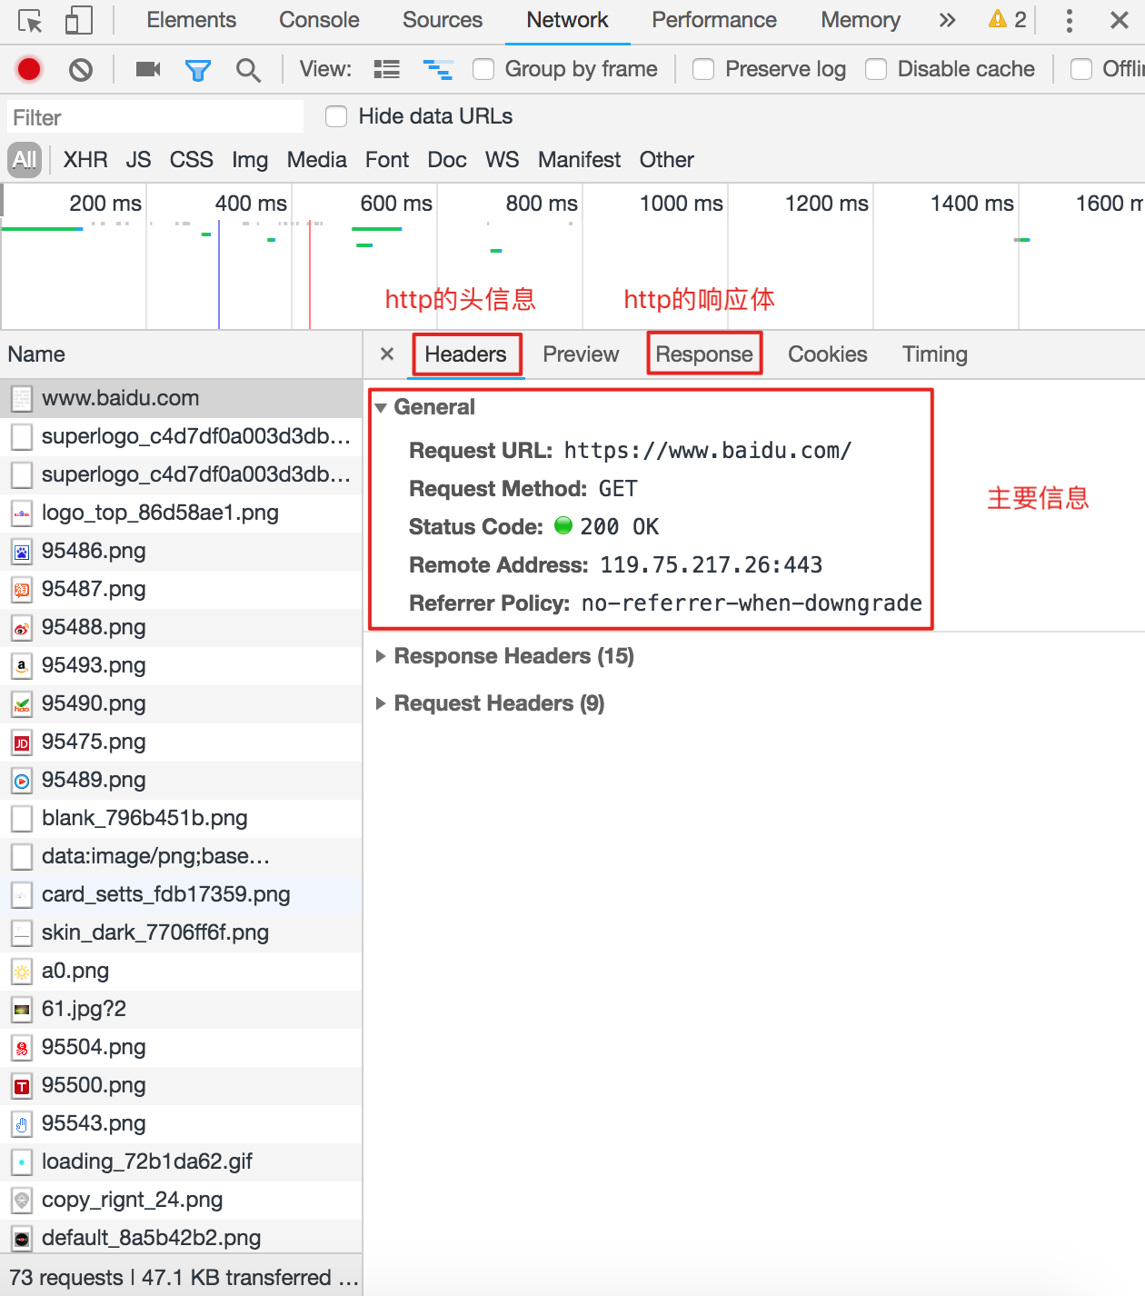
5. 查看HTTP协议的通信过程
5.2 查看HTTP协议的通信过程

Slide 33
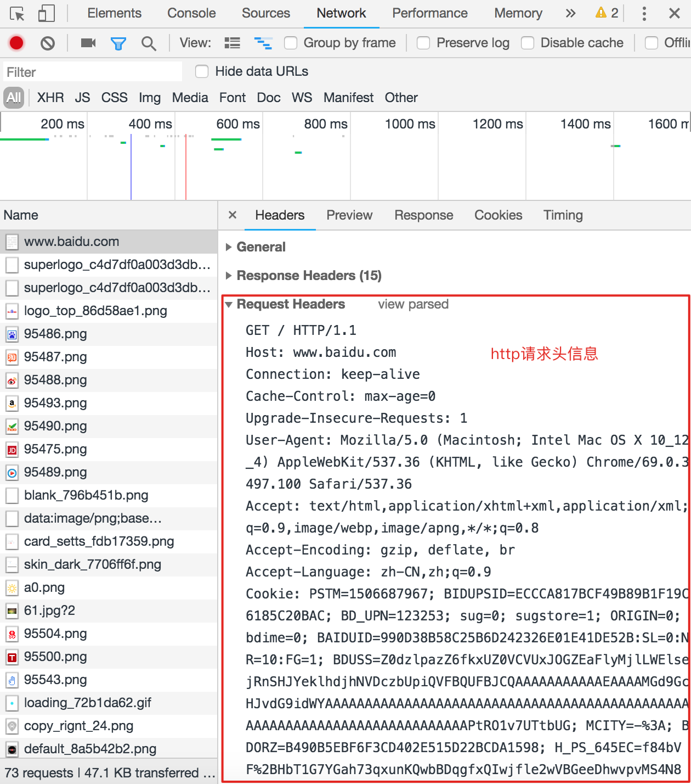
5. 查看HTTP协议的通信过程
5.2 查看HTTP协议的通信过程

Slide 34
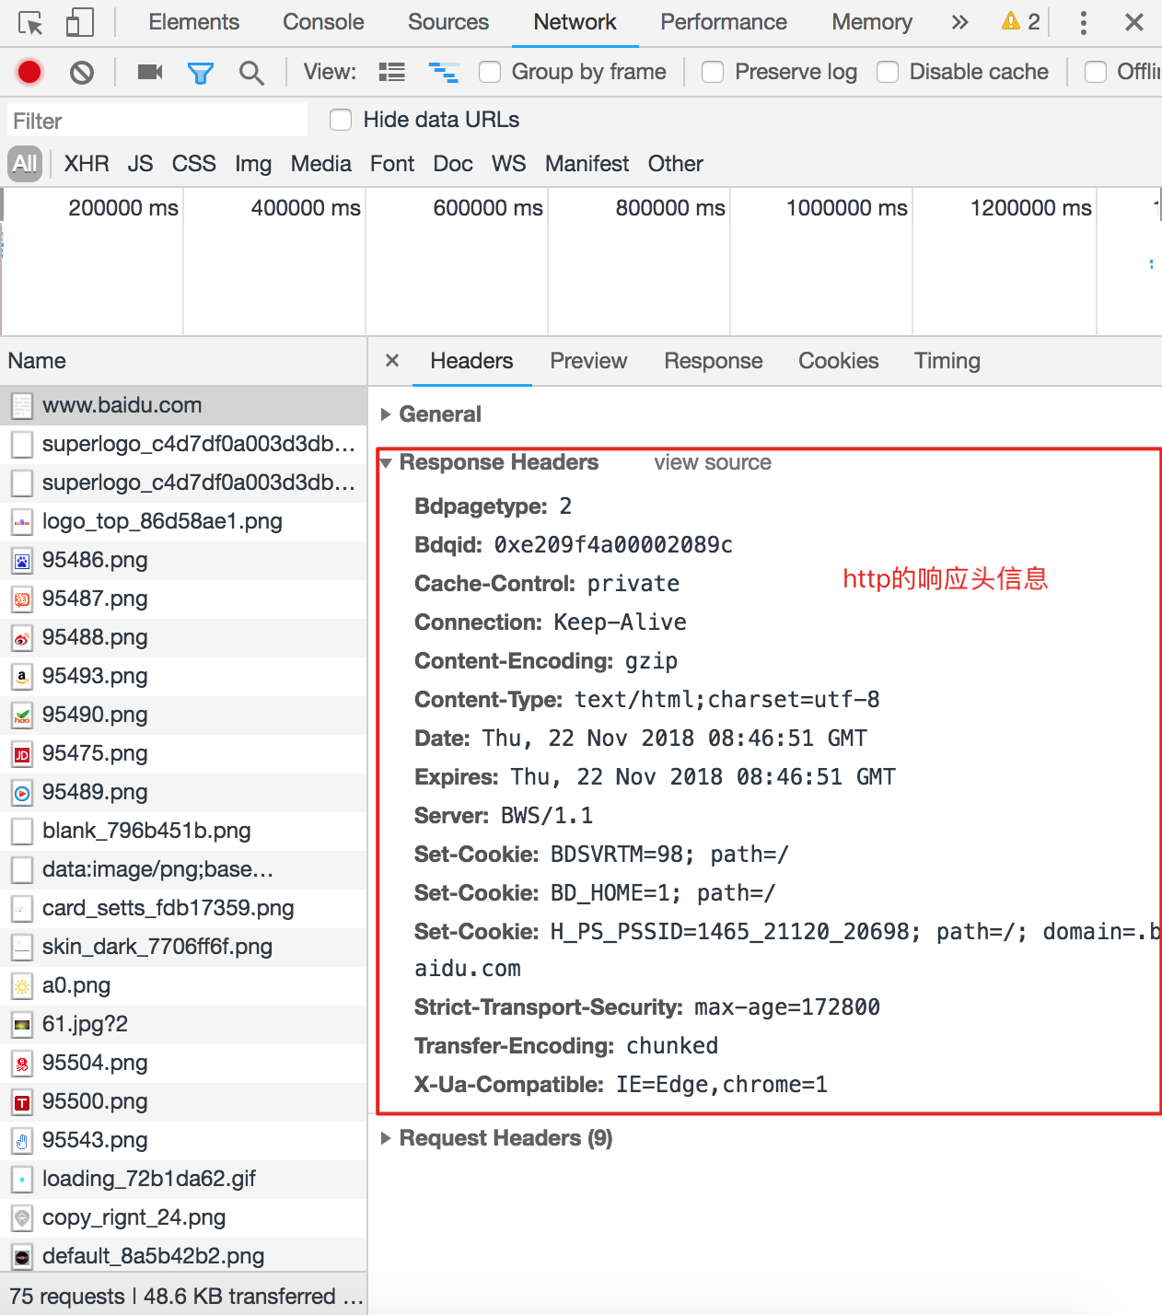
5. 查看HTTP协议的通信过程
5.2 查看HTTP协议的通信过程

Slide 35
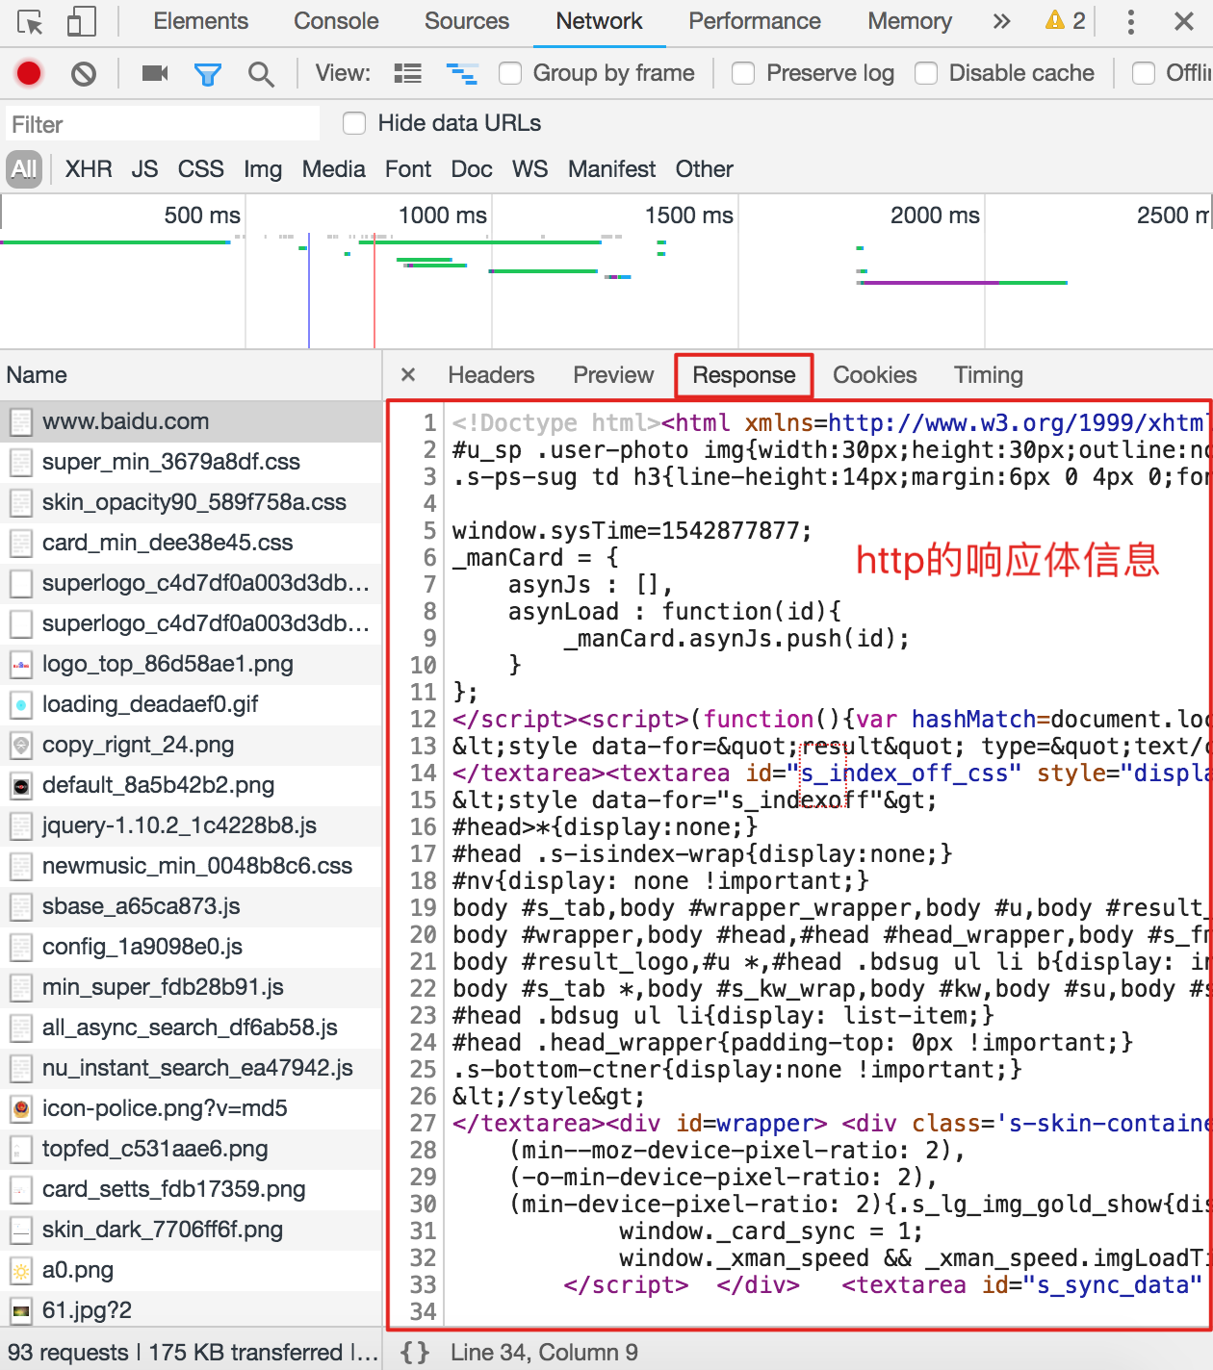
5. 查看HTTP协议的通信过程
5.2 查看HTTP协议的通信过程

Slide 36
5. 查看HTTP协议的通信过程
5.3 知识要点
谷歌浏览器的开发者工具是查看http协议的通信过程利器，通过Network标签选项可以查看每一次的请求和响应的通信过程，调出开发者工具的通用方法是在网页右击选择检查。
Headers选项总共有三部分组成:
General: 主要信息
Response Headers: 响应头
Request Headers: 请求头
Response选项是查看响应体信息的

